Slide 1
«Безопасные и качественные автомобильные дороги»
№ | НАЦИОНАЛЬНЫЙ ПРОЕКТ ВКЛЮЧАЕТ СЛЕДУЮЩИЕ ФЕДЕРАЛЬНЫЕ ПРОЕКТЫ
1. | ДОРОЖНАЯ СЕТЬ
2. | ОБЩЕСИСТЕМНЫЕ МЕРЫ РАЗВИТИЯ ДОРОЖНОГО ХОЗЯЙСТВА
3. | БЕЗОПАСНОСТЬ ДОРОЖНОГО ДВИЖЕНИЯ
4. | АВТОМОБИЛЬНЫЕ ДОРОГИ НЕОБЩЕГО ПОЛЬЗОВАНИЯ МИНОБОРОНЫ РОССИИ

Slide 2
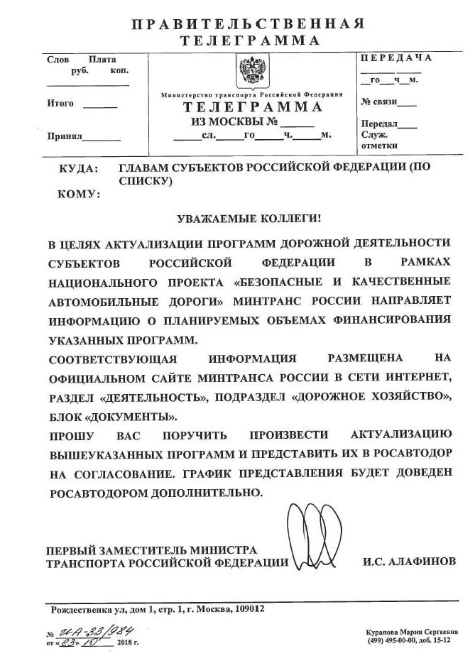
Объемы финансирования программы, тыс. рублей

Slide 3
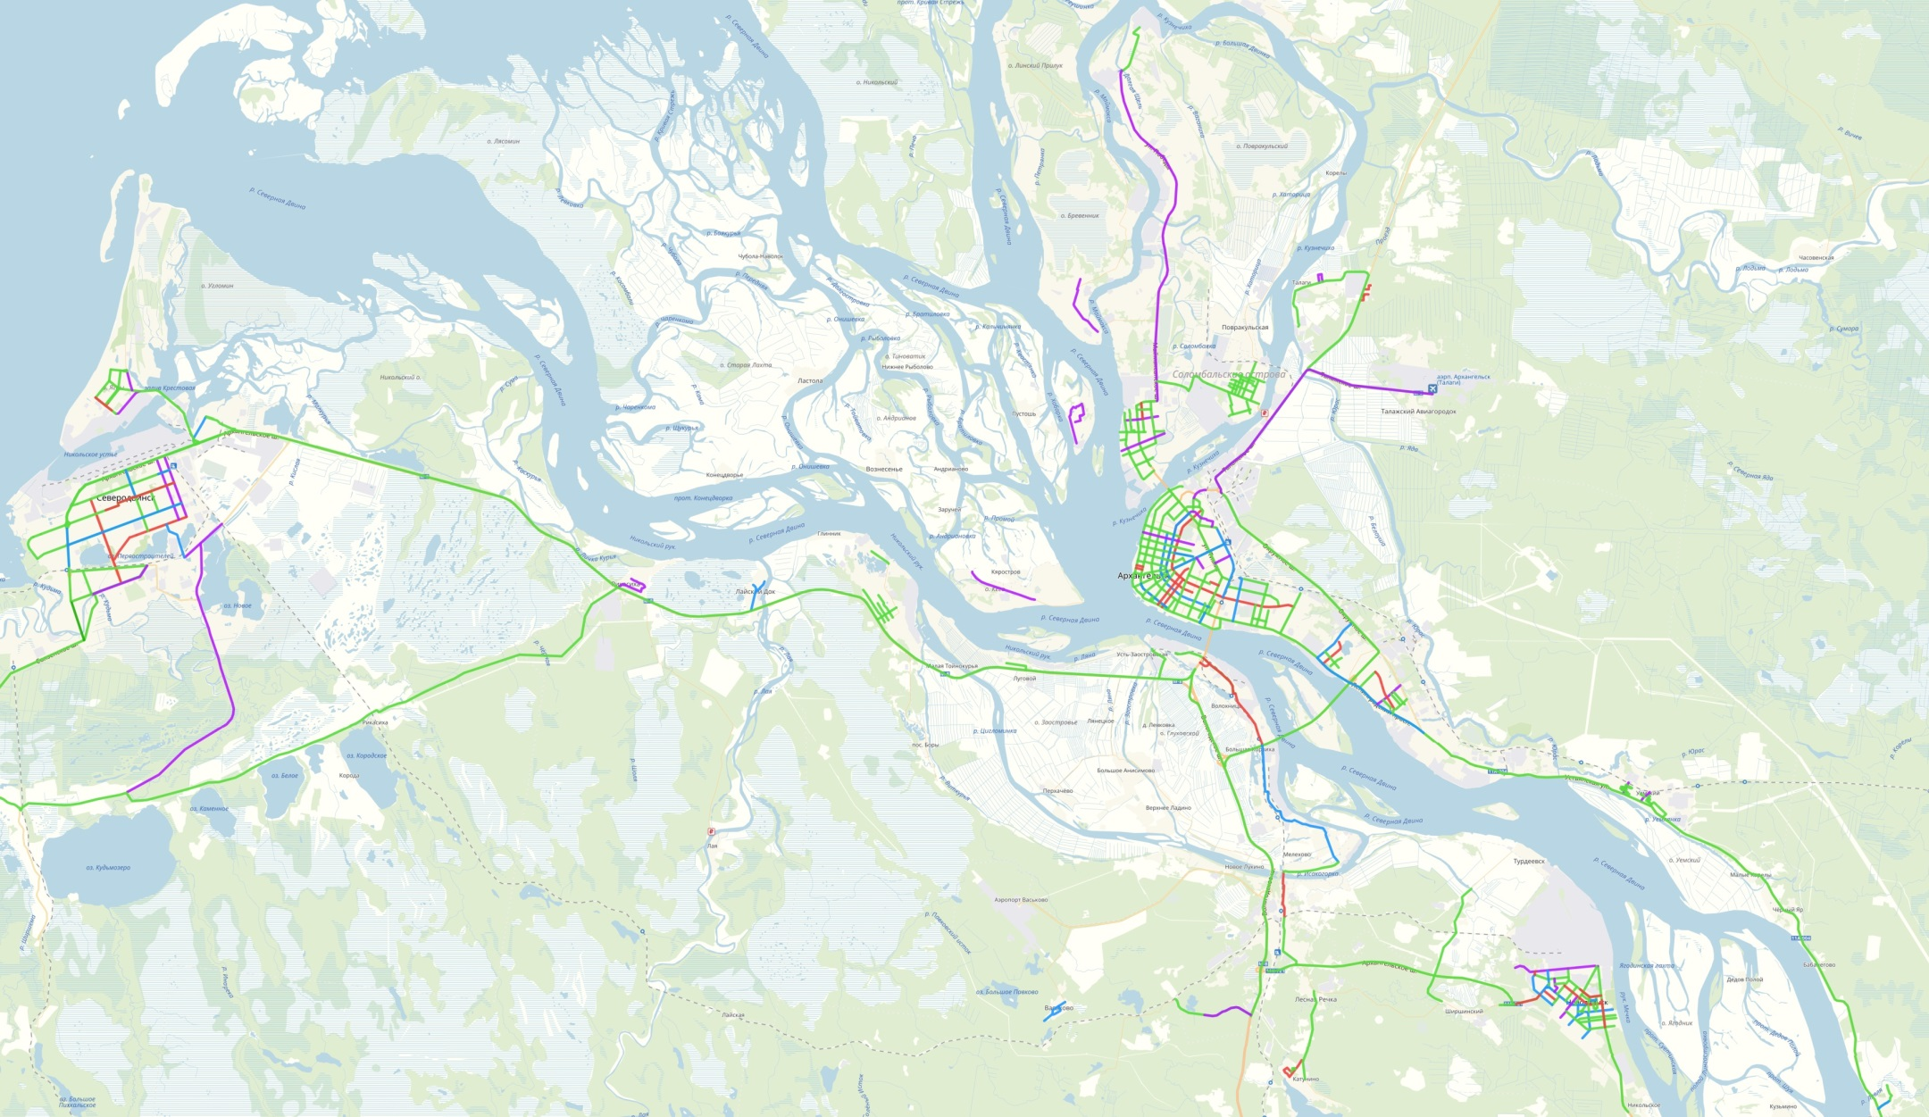
Архангельская агломерация
С 2019 по 2014 год –
будет отремонтировано
202 км дорог
Сеть дорог агломерации 431,4 км,
в том числе:
федерального значения – 71,3 км; регионального значения – 88,2 км;
местного значения – 271,9 км, включая: Архангельск – 134,5 км
Северодвинск – 85,8 км
Новодвинск – 34,4 км
Приморский район – 17,2 км
Доля находящейся в нормативном состоянии дорожной сети городской агломерации: на 31.12.2018 – 38,2 % (164 км)
необходимо достичь к 31.12.2024 - 85% (366 км)

